Slide 1
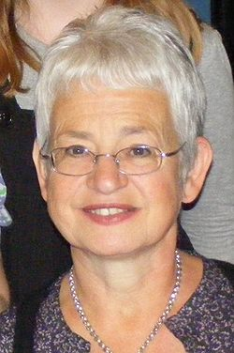
Jacqueline Wilsonová: Dieťa zo smetiska

Slide 2
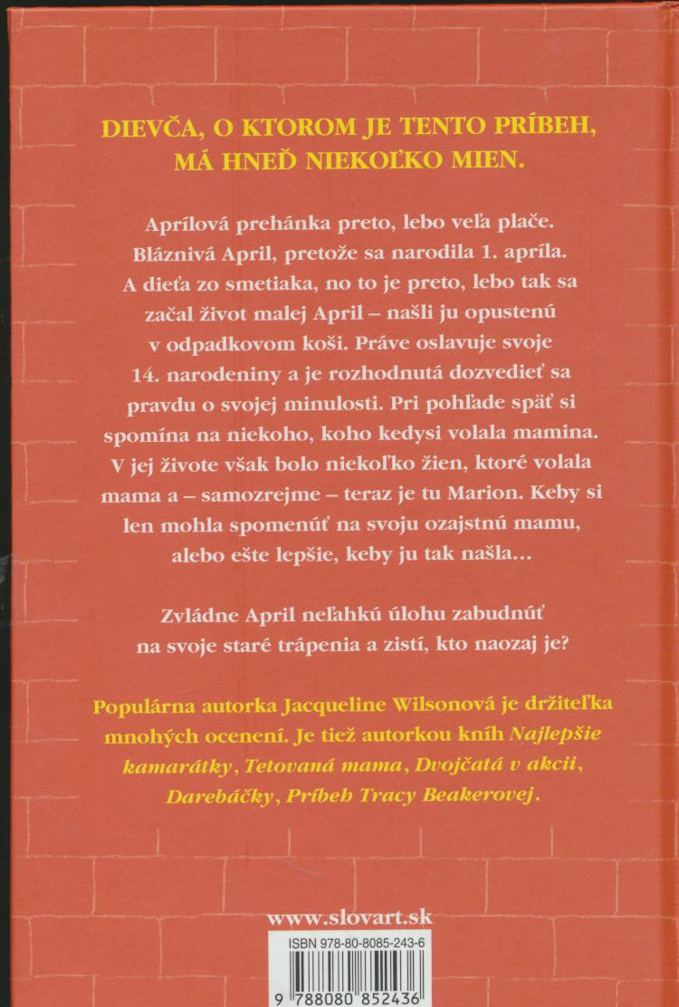

Slide 3
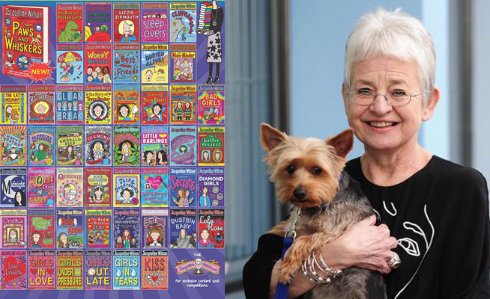
Jacqueline Wilsonová
anglická spisovateľka
píše dievčenské romány, rozhlasové hry a detektívky
spisovateľkou chcela byť od malička
keď mala 9 rokov, napísala svoj prvý „román“
získala niekoľko prestížnych ocenení za detskú tvorbu
v roku 2002 získala Rád britského impéria

Slide 4
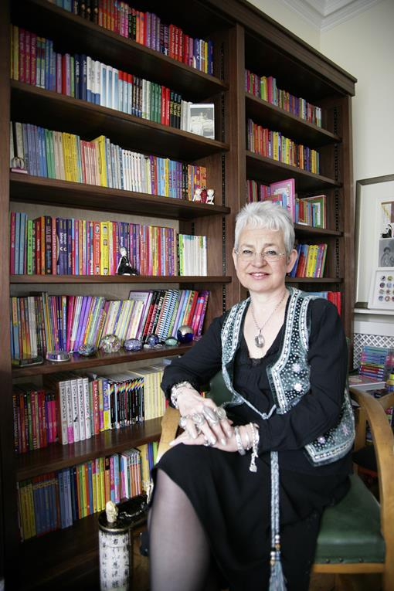
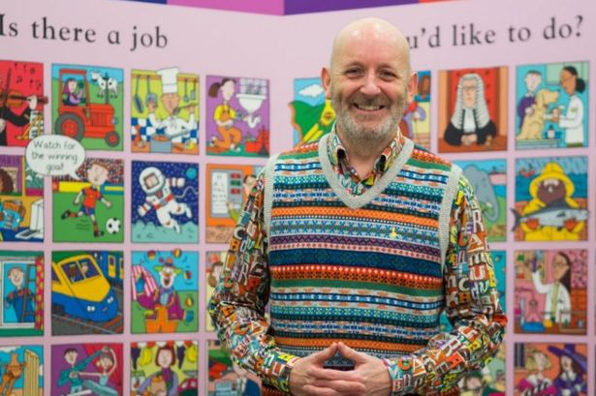
Jacqueline Wilsonová
patrí k najlepším spisovateľom súčasnej detskej literatúry
z jej kníh sa predalo cez 25 miliónov výtlačkov
takmer všetky jej knihy ilustroval Nick Sharratt

Slide 5
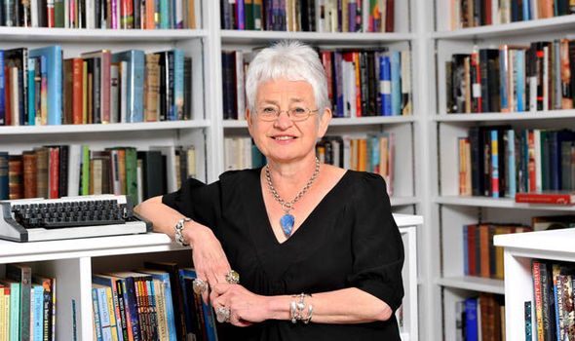
Tvorba
Dieťa zo smetiaka
Dieťa s kufrom
Pyžamová párty
Tajomstvá
Bozk
Mačacia múmia
Projekt Lottie
Tetovaná mama
Prvé trampoty
Hviezda z nocľahárne
www.trápenie
Cukrová vata
Darebáčky
Kúpte si družičku!

Slide 6
Diela

Slide 7
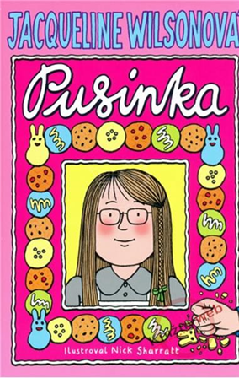

Slide 8
Dieťa zo smetiska (Dieťa zo smetiaka)
literárna druh: epika
literárna forma: próza
literárny žáner: dievčenský román
téma: hľadanie biologickej matky
idea: túžba po materinskej láske a spoznaní svojej minulosti

Slide 9
Budeme si pamätať:
Dialóg a monológ sú charakterizačným prostriedkom literárnej postavy.
Dej je hlavný znak literárneho prozaického diela.
Ja-rozprávanie - rozprávač je stotožnený s hlavnou postavou
Zdroje: www.google.sk
učebnica: Literárna výchova pre 9. ročník ZŠ

